Slide 1
练习十二
（选自教材P48-P49练习十二）

Slide 2
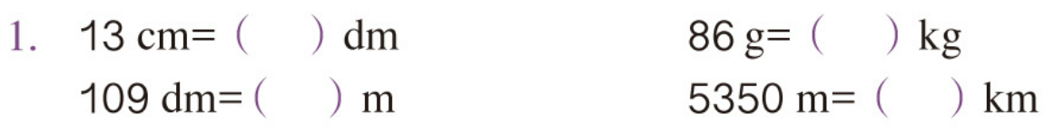
【选自教材P48 练习十二 第1题】
1.3
0.086
10.9
5.35

Slide 3
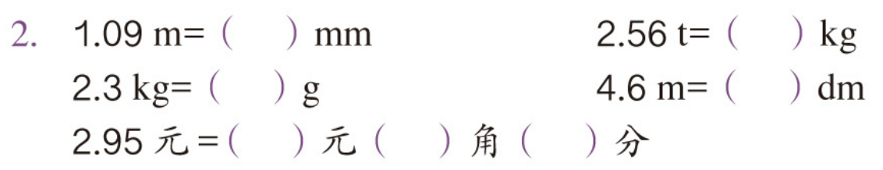
【选自教材P48 练习十二 第2题】
状元成才路
状元成才路
状元成才路
状元成才路
状元成才路
状元成才路
状元成才路
状元成才路
状元成才路
状元成才路
状元成才路
状元成才路
状元成才路
状元成才路
状元成才路
状元成才路
1090
2560
状元成才路
状元成才路
状元成才路
状元成才路
状元成才路
2300
46
状元成才路
状元成才路
状元成才路
2
9
5
状元成才路
状元成才路
状元成才路
状元成才路
状元成才路
状元成才路
状元成才路
状元成才路
状元成才路
状元成才路
状元成才路
状元成才路
状元成才路
状元成才路

Slide 4
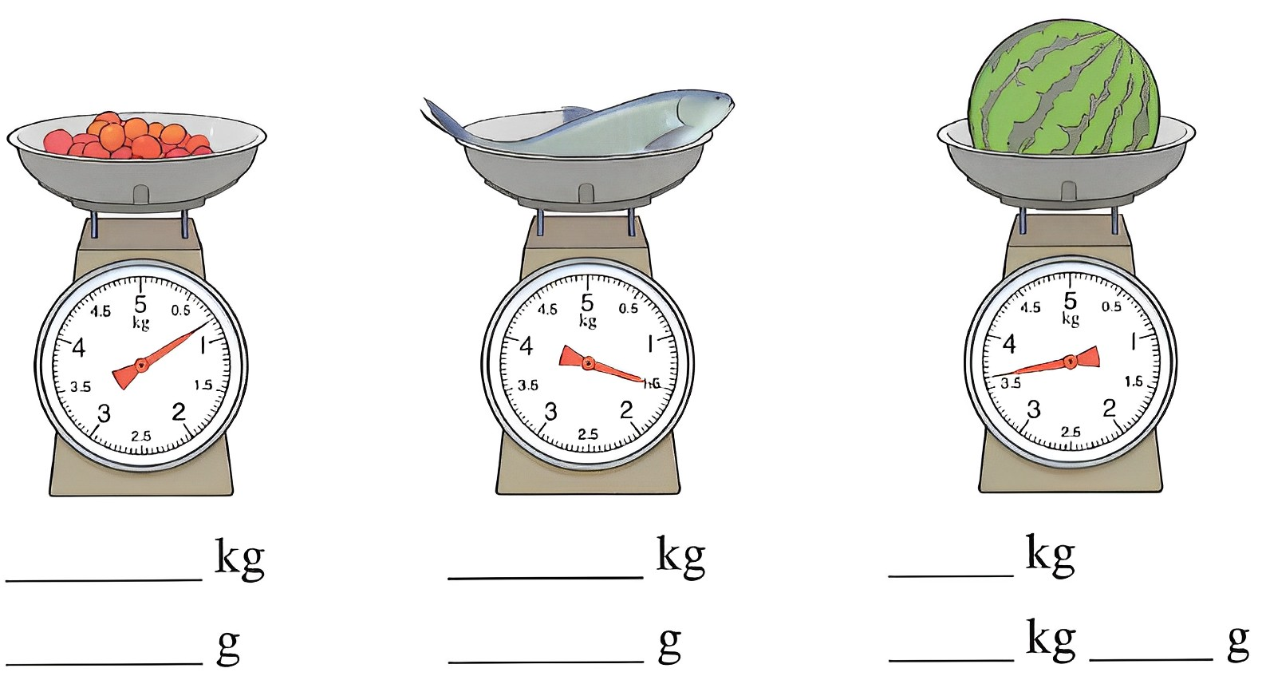
【选自教材P48 练习十二 第3题】
3.
0.8
1.5
3.6
800
1500
3
600

Slide 5
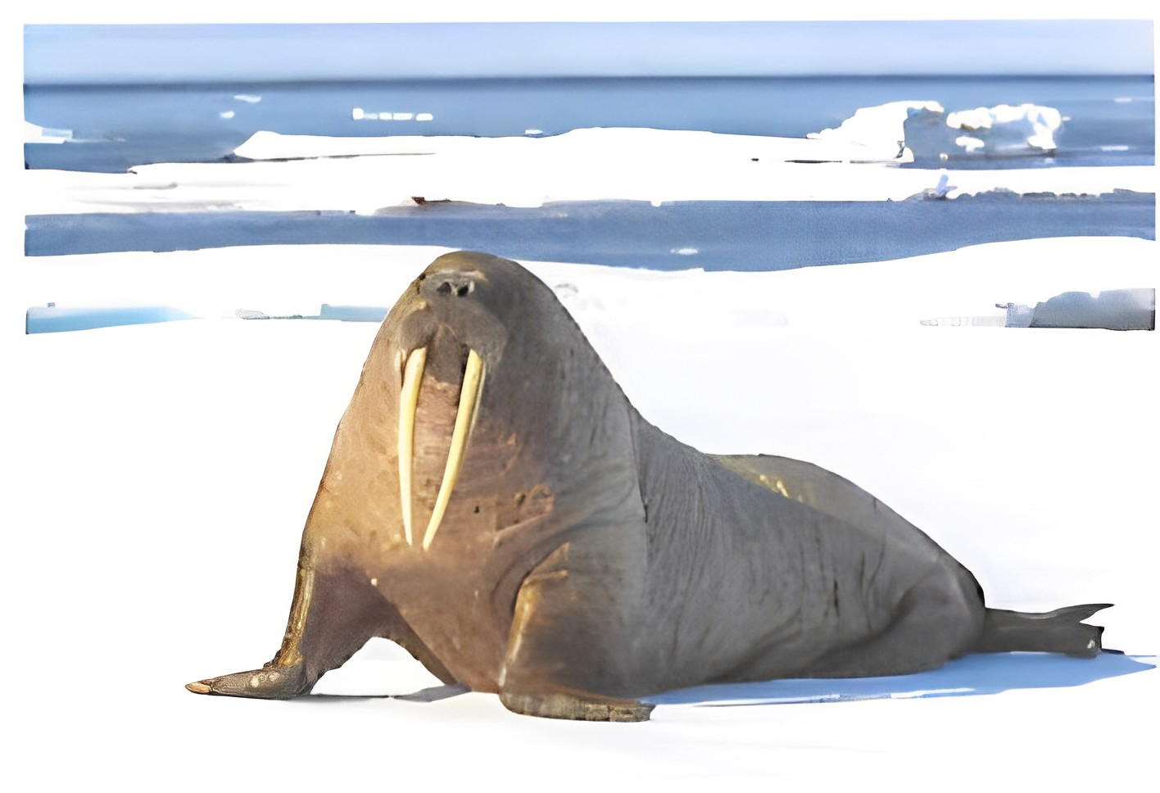
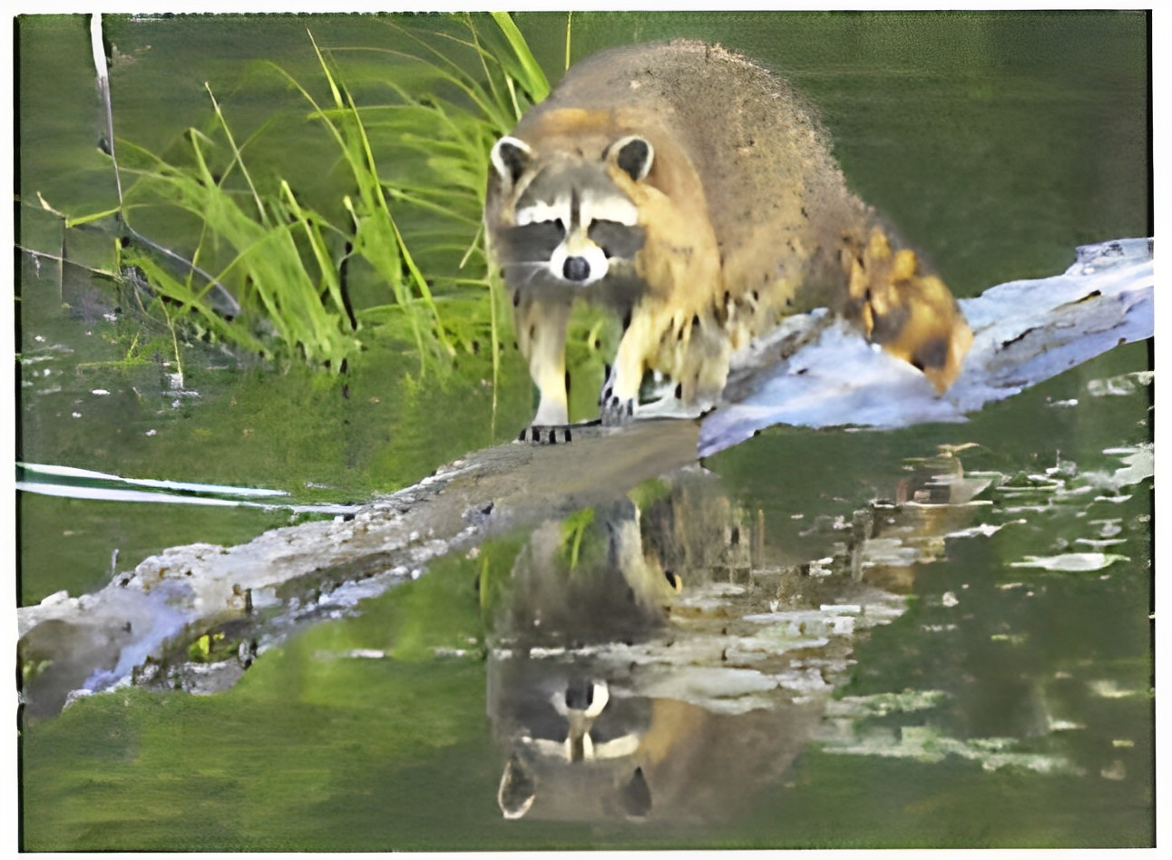
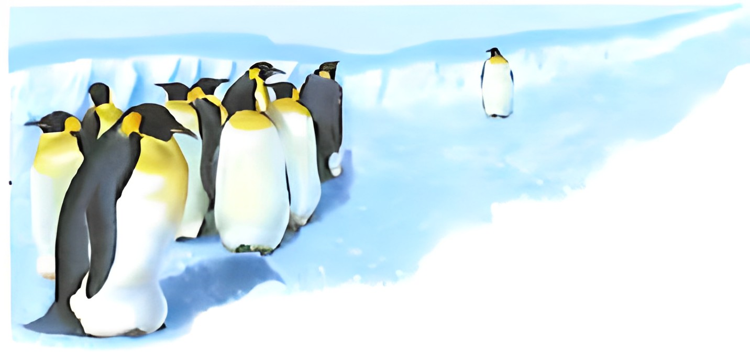
【选自教材P50 练习十二 第4题】
4.
1.98
7500
海象体重：1980kg=____t
浣熊体重：7.5kg=_____g
1.2
帝企鹅身高：120cm=____m

Slide 6
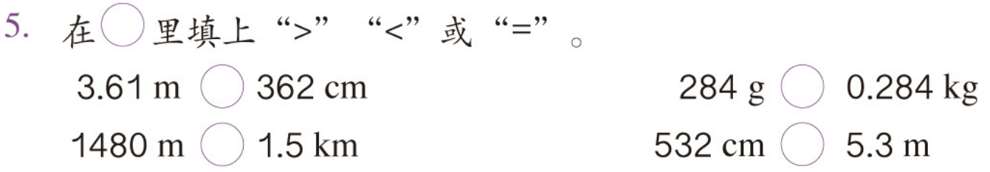
【选自教材P48 练习十二 第5题】
<
=
<
>

Slide 7
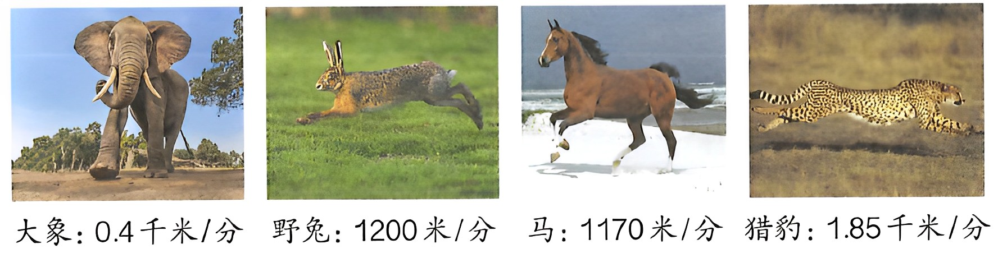
6.下面是4种动物奔跑的速度，按照从快到慢的顺序排序。
【选自教材P49 练习十三 第6题】
1.85千米/分
>
1200米/分
>
1170米/分
>
0.4千米/分

Slide 8
【选自教材P49 练习十二 第7题】
7.先填出教科书的单价，再计算总价。
教科书 | 单价/元 | 10本 | 100本 | 1000本
语 文
数 学
科 学
英 语

Slide 9
8.按照要求改写数据。
【选自教材P49 练习十二 第8题】
（1）“奋斗者”号全海深载人潜水器下潜深度达到了10909m。（用千米作单位）
（2）嫦娥五号探测器总重8.2t。（用千克作单位）
10909m=10.909km
8.2t=8200kg

Slide 10
8.按照要求改写数据。
【选自教材P49 练习十二 第8题】
（3）马拉松比赛全程是42km195m。（用千米作单位）
（4）一艘轮船重2150000kg。（用吨作单位）
42km195m=42.195km
2150000kg=2150t

Slide 11
状元成才路
状元成才路
【选自教材P49 练习十二 第9题】
状元成才路
状元成才路
状元成才路
状元成才路
状元成才路
状元成才路
状元成才路
状元成才路
状元成才路
9.声音在空气中大约每秒传播340m，每分钟能传播多少千米？
状元成才路
状元成才路
状元成才路
状元成才路
状元成才路
状元成才路
状元成才路
状元成才路
状元成才路
状元成才路
340×60=20400（m）
状元成才路
状元成才路
状元成才路
状元成才路
20400m=20.4km
状元成才路
状元成才路
状元成才路
状元成才路
状元成才路
答：每分钟能传播20.4千米。
状元成才路
状元成才路
状元成才路
状元成才路
状元成才路
状元成才路
状元成才路
状元成才路

